Slide 1
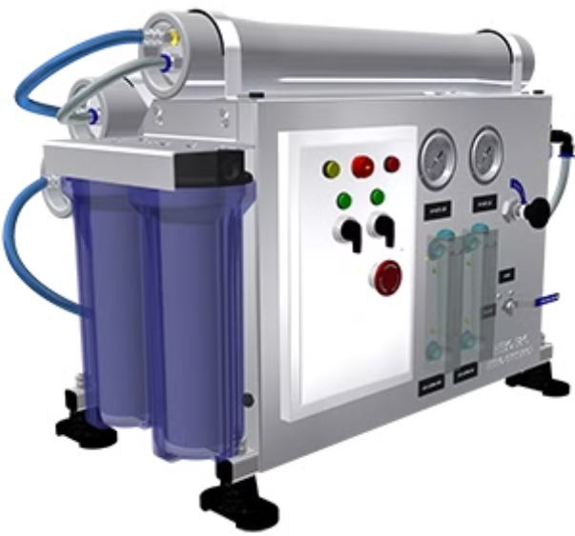


An toàn lao động vận hành Máy Lọc Nước Ngọt
Việc thực hiện các biện pháp an toàn lao động sẽ giúp bảo vệ sức khỏe và tính mạng của người lao động.
Đồng thời còn làm gia tăng hiệu quả công việc và uy tín doanh nghiệp.
Bản quyền thuộc An Toàn Nam Việt

Slide 2

Tình hình tai nạn lao động
3.201 vụ tai nạn lao động (TNLĐ)
Giảm 227 vụ, tương ứng với 7,09% so với 6 tháng đầu năm 2023
3.065 người bị nạn
Giảm 197 người, tương ứng với 6,04% so với 6 tháng đầu năm 2023

Slide 3





Một số vụ tai nạn lao động
Thiết bị hư hỏng
Rò rỉ hóa chất, áp suất cao do thiếu bảo trì.
Ngộ độc hóa chất
Do không tuân thủ an toàn, thiếu bảo hộ.
Chấn thương vật lý
Trượt ngã, va chạm, mắc kẹt do không tuân thủ quy tắc.
Sự cố điện
Điện giật, cháy nổ do lắp đặt sai, thiếu bảo trì.

Slide 4
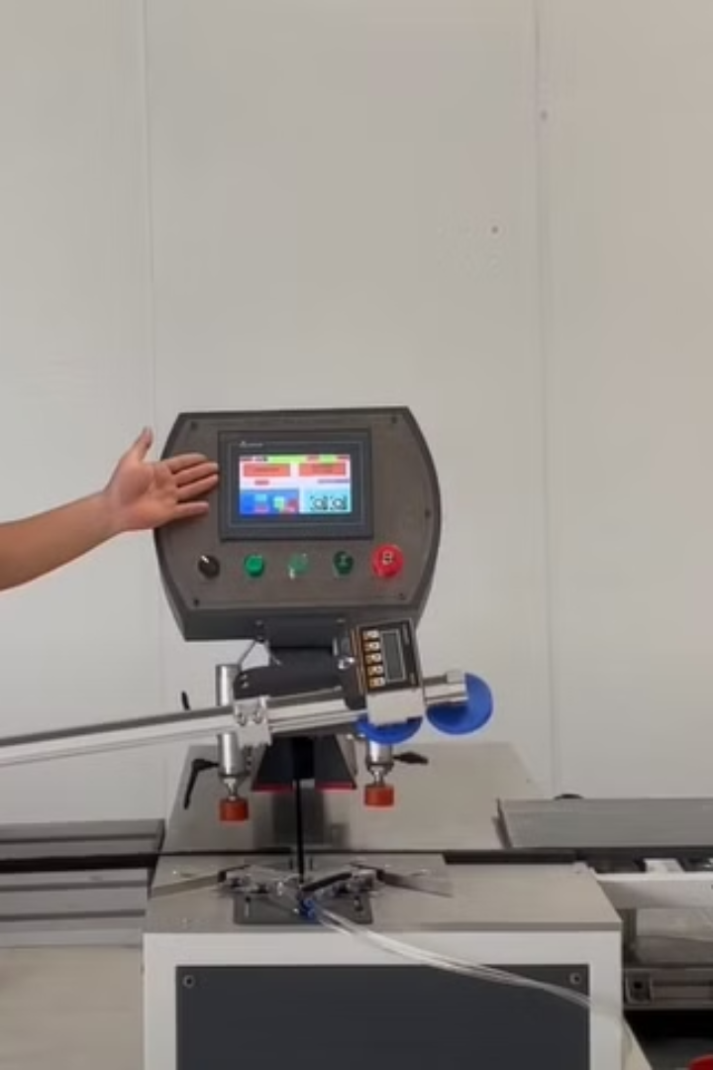

I. Giới thiệu
A. Tổng quan về tầm quan trọng của an toàn lao động
An toàn lao động bảo vệ sức khỏe công nhân, giảm chi phí tai nạn và bồi thường.
Môi trường an toàn nâng cao hiệu suất làm việc và chất lượng sản xuất.
Tuân thủ an toàn giúp xây dựng hình ảnh uy tín, tránh ảnh hưởng đến doanh thu.
Đào tạo công nhân, cung cấp thiết bị bảo hộ và bảo trì máy móc là cần thiết cho phát triển bền vững.

Slide 5

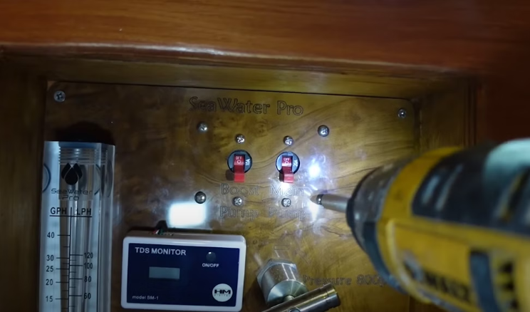
B. Các giao thức và quy định
Đào tạo bài bản về cách sử dụng thiết bị và nhận diện rủi ro là cần thiết.
Trang bị bảo hộ cá nhân (mũ bảo hiểm, găng tay, kính bảo hộ) phải được thực hiện nghiêm ngặt.
Kiểm tra định kỳ máy móc giúp phát hiện hỏng hóc và giảm nguy cơ tai nạn.
Xử lý hóa chất an toàn theo quy trình để tránh ngộ độc hoặc phản ứng nguy hiểm.
Quy trình phản ứng khẩn cấp cần được thiết lập để xử lý sự cố hiệu quả.

Slide 6
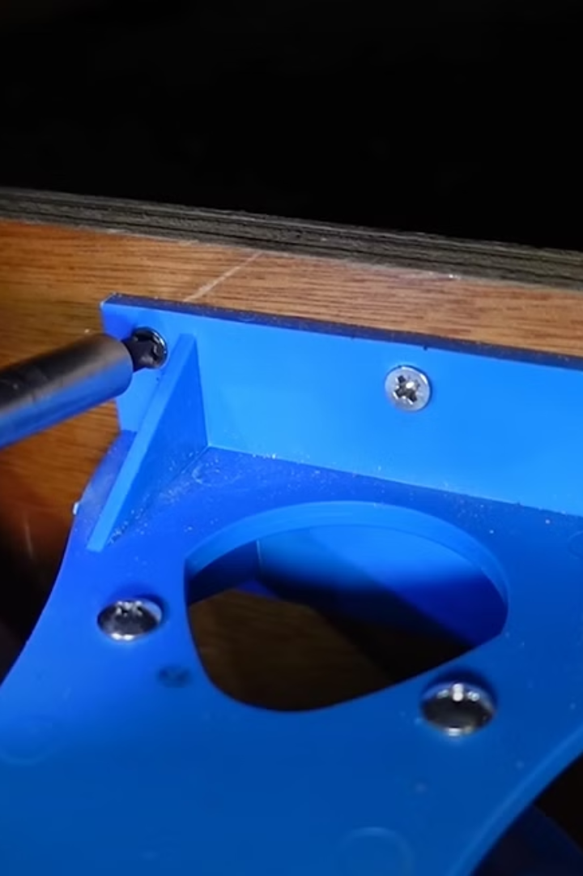
II. Thành Phần Và Chức Năng
A. Các thành phần khác nhau
Hệ thống bơm: Hút nước biển và tạo áp lực để đưa nước qua các giai đoạn lọc.
Bộ lọc thô: Loại bỏ tạp chất lớn như cát, rong rêu và vật liệu không hòa tan.
Hệ thống màng lọc RO: Loại bỏ muối và các ion hòa tan, chuyển nước biển thành nước ngọt.
Thiết bị điều chỉnh áp suất và van an toàn: Cung cấp áp suất cao cần thiết cho màng RO hoạt động hiệu quả.
Cảm biến và thiết bị điều khiển tự động: Giám sát chất lượng nước và các thông số máy.
Hệ thống chứa nước sau lọc: Lưu trữ và phân phối nước ngọt.

Slide 7
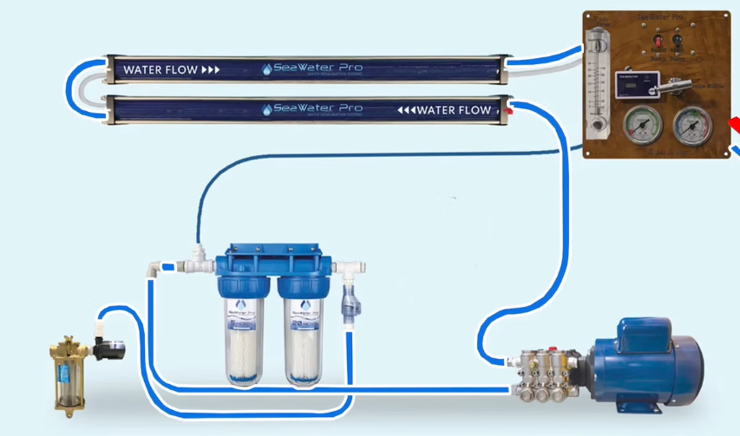
B. Cấu trúc và nguyên lý hoạt động
Bơm hút nước biển: Đưa nước vào máy với áp suất cao.
Bộ lọc thô: Loại bỏ tạp chất lớn như cát, rác và sinh vật nhỏ.
Màng lọc RO: Sử dụng áp suất cao để tách muối và các tạp chất hòa tan, tạo ra nước sạch.
Hệ thống cảm biến và điều khiển tự động: Giám sát chất lượng nước và hiệu suất máy.
Bể chứa nước sau lọc: Lưu trữ và phân phối nước ngọt đến các điểm sử dụng.

Slide 8
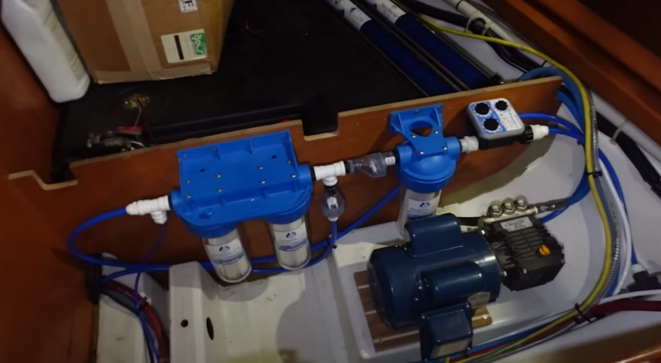
C. Ứng dụng trong ngành thủy sản
Trại nuôi thủy sản: Cung cấp nước sạch giúp duy trì môi trường sống tốt cho cá và hải sản, giảm ô nhiễm và ngăn chặn bệnh tật, từ đó nâng cao sức khỏe và tỷ lệ sống của thủy sản.
Chế biến hải sản: Nước sạch đảm bảo an toàn vệ sinh thực phẩm, cải thiện chất lượng sản phẩm và kéo dài thời gian bảo quản.
Nghiên cứu và phát triển giống nuôi: Nước tinh khiết tạo môi trường kiểm soát cho các thí nghiệm, nâng cao chất lượng và hiệu suất sản xuất.

Slide 9
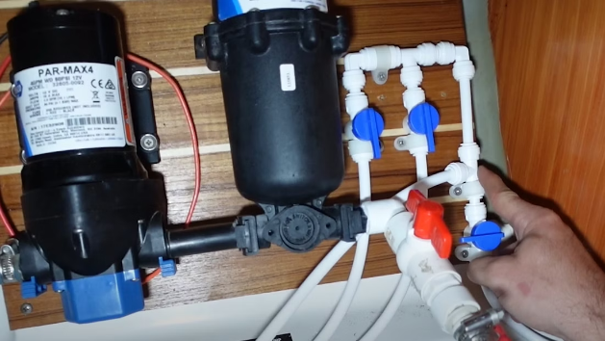
D. Những rủi ro liên quan
Sự cố kỹ thuật: Hỏng hóc bộ phận như bơm, màng lọc, hoặc hệ thống điện có thể gián đoạn quá trình lọc, giảm hiệu quả và gây ô nhiễm nguồn nước.
Xử lý hóa chất: Hóa chất như chất khử trùng, chất điều chỉnh pH có thể gây ngộ độc nếu không sử dụng và bảo quản đúng cách. Cần đào tạo công nhân về cách xử lý hóa chất an toàn.
Môi trường làm việc: Nước biển tràn hoặc thời tiết xấu có thể dẫn đến trượt ngã, va chạm với thiết bị, tạo nguy cơ tai nạn.
Kiểm tra và bảo trì: Thiếu bảo trì định kỳ có thể làm tăng khả năng xảy ra sự cố kỹ thuật, ảnh hưởng đến an toàn và hiệu suất hoạt động của hệ thống.

Slide 10

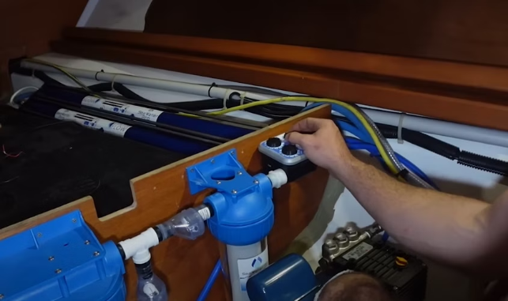
III. Kiểm tra và bảo trì an toàn
A. Kiểm tra an toàn trước khi vận hành
Trước khi kiểm tra cần sử dụng bảo hộ cá nhân: Găng tay, kính bảo hộ và giày chống trượt
Kiểm tra thiết bị: Kiểm tra bơm, bộ lọc, hệ thống điện để phát hiện hư hỏng hoặc dấu hiệu ăn mòn, giúp phát hiện sớm các vấn đề tiềm ẩn.
Kiểm tra hệ thống cảm biến và van: Đảm bảo cảm biến hoạt động chính xác và van điều chỉnh áp suất mở/đóng đúng cách để tránh sự cố nghiêm trọng.
Kiểm tra thiết bị bảo hộ cá nhân: Xác nhận rằng công nhân đã được trang bị đầy đủ mũ bảo hiểm, găng tay và kính bảo hộ.
Thông báo và phối hợp: Thông báo cho tất cả thành viên về bất kỳ vấn đề phát hiện trong quá trình kiểm tra để tạo môi trường làm việc an toàn.

Slide 11

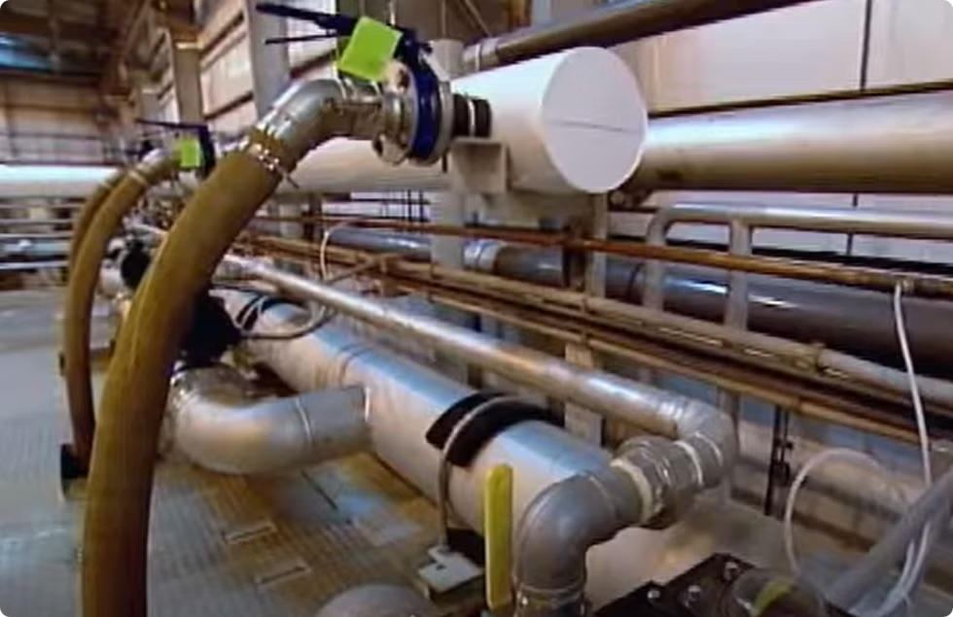
B. Hướng dẫn bảo trì
Kiểm tra và vệ sinh bộ lọc: Làm sạch bộ lọc thô và màng RO, thay thế màng khi cần thiết để duy trì chất lượng nước.
Kiểm tra hệ thống bơm và van: Đảm bảo bơm hoạt động ổn định, không rò rỉ, và van điều chỉnh áp suất hoạt động chính xác.
Kiểm tra cảm biến: Đảm bảo các chỉ số áp suất và chất lượng nước trong phạm vi cho phép.
Kiểm tra kết nối điện và hệ thống điều khiển tự động: Phát hiện dấu hiệu hỏng hóc ở dây dẫn và bảng điều khiển.
Lập hồ sơ bảo trì: Theo dõi lịch sử bảo trì để lập kế hoạch bảo trì hợp lý cho tương lai.

Slide 12
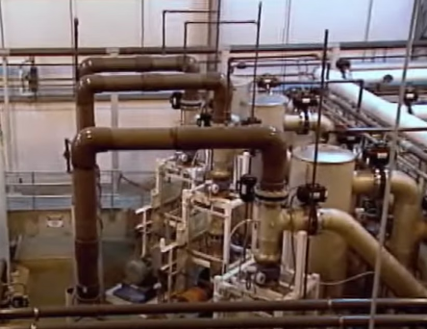
IV. Quy trình vận hành an toàn
A. Hướng dẫn từng bước về quy trình vận hành
1
Chuẩn bị và kiểm tra thiết bị: Đảm bảo bơm, bộ lọc, và hệ thống điện trong tình trạng tốt. Công nhân cần mặc đồ bảo hộ cá nhân để bảo vệ an toàn.
2
Khởi động máy: Theo dõi các chỉ số áp suất và nhiệt độ để đảm bảo máy hoạt động trong phạm vi an toàn.
3
Giám sát và kiểm tra: Theo dõi liên tục các cảm biến để phát hiện dấu hiệu bất thường. Nếu có sự cố, tắt máy ngay lập tức và kiểm tra nguyên nhân.
4
Duy trì liên lạc: Giữ liên lạc với các thành viên trong đội để nắm rõ tình trạng hoạt động của máy
5
Tắt máy an toàn: Khi quá trình lọc hoàn tất, xả áp suất và làm sạch các bộ phận cần thiết để chuẩn bị cho lần vận hành tiếp theo.

Slide 13

B. Các biện pháp xử lý khẩn cấp và cơ chế ứng phó sự cố
1
Đào tạo xử lý khẩn cấp
Hướng dẫn cách ứng phó sự cố từ rò rỉ nước đến sự cố nghiêm trọng.
2
Xử lý sự cố rò rỉ hóa chất
Tắt máy, dùng bảo hộ, xử lý hóa chất và thông báo quản lý.
3
Xử lý sự cố điện
Ngắt nguồn điện, kiểm tra hệ thống trước khi khởi động lại.
4
Kênh liên lạc khẩn cấp
Liên lạc với đội cứu hộ, biết vị trí chữa cháy và lối thoát hiểm.
5
Tổ chức diễn tập
Tổ chức buổi diễn tập để nâng cao khả năng phản ứng nhanh.

Slide 14






V. Đánh giá rủi ro và quản lý mối nguy
Sự cố kỹ thuật
Hỏng hóc bơm, màng lọc, thiết bị điện có thể gây gián đoạn, rò rỉ nước, hóa chất, ô nhiễm môi trường.
Hóa chất
Ngộ độc hoặc phản ứng nguy hiểm từ chất khử trùng, điều chỉnh pH nếu không sử dụng đúng cách.
Bảo hộ cá nhân
Thiếu bảo hộ tăng nguy cơ tai nạn sức khỏe.
Môi trường làm việc
Độ ẩm cao, không gian chật hẹp, nền bề mặt không vững có thể gây trượt ngã, va chạm.
Thiếu giao tiếp
Thiếu thông tin và giao tiếp trong đội có thể dẫn đến sự cố.

Slide 15

B. Các chiến lược phòng ngừa
1. Kiểm tra và bảo dưỡng định kỳ
Lập kế hoạch bảo trì
Xác định thời gian kiểm tra và thay thế bộ phận thiết yếu.
Kiểm tra thiết bị
Bơm, màng lọc, hệ thống điện cần được kiểm tra định kỳ để phát hiện hỏng hóc sớm, ngăn ngừa sự cố.
Làm sạch và thay màng lọc
Màng lọc cũ làm giảm hiệu suất và chất lượng nước, cần thay thế định kỳ.
Kiểm tra hệ thống điện và cảm biến
Đảm bảo các hệ thống giám sát hoạt động hiệu quả.
Ghi chép bảo trì:
Lưu trữ lịch sử bảo trì để ra quyết định hợp lý cho lần kiểm tra sau.

Slide 16





2. Tuân thủ các quy định an toàn lao động
Đào tạo an toàn lao động
Công nhân cần được huấn luyện về quy trình làm việc an toàn và cách xử lý sự cố.
Trang bị bảo hộ cá nhân
Công nhân phải mang đầy đủ mũ bảo hiểm, găng tay, kính bảo hộ và thiết bị bảo vệ khác.
Kiểm tra an toàn định kỳ
Thực hiện kiểm tra an toàn và ghi chép lại để phát hiện và điều chỉnh kịp thời các rủi ro tiềm ẩn.
Môi trường làm việc an toàn
Khuyến khích giao tiếp giữa các thành viên để nâng cao ý thức về an toàn.

Slide 17
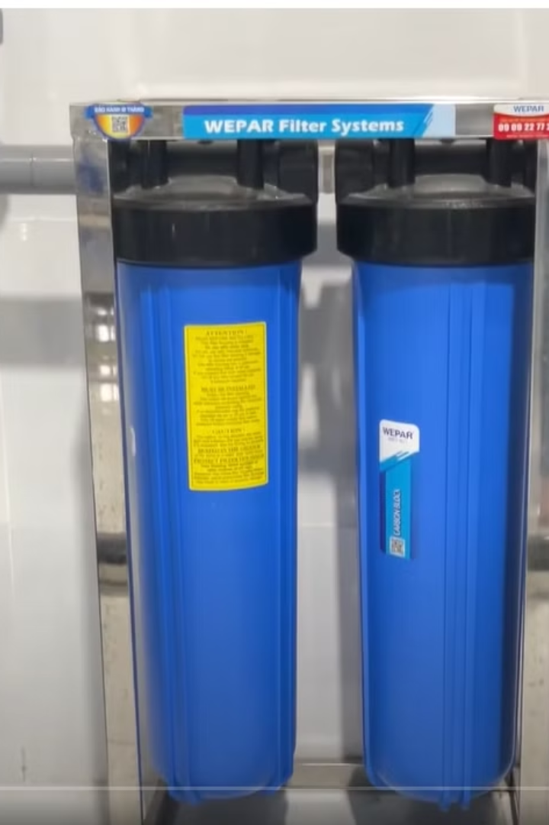
3. Xác định và đánh dấu vùng an toàn
1
Xác định khu vực nguy hiểm: Gần bơm, điện, và hóa chất.
2
Lắp đặt biển báo, rào chắn: Đặt tại các khu vực nguy hiểm.
3
Huấn luyện an toàn: Nâng cao nhận thức cho công nhân.
4
Kiểm tra định kỳ: Đảm bảo hiệu quả biển báo, rào chắn

Slide 18

4. Sử dụng thiết bị bảo hộ cá nhân
Mũ bảo hiểm bảo vệ đầu khỏi va đập.
Kính bảo hộ ngăn bụi và hóa chất vào mắt.
Găng tay bảo vệ tay khỏi hóa chất và bề mặt nóng.
Giày bảo hộ và áo chống nước bảo vệ khi tiếp xúc với nước và hóa chất.

Slide 19

5. Quy trình khẩn cấp và phản ứng
1
Ngắt nguồn điện và tắt máy ngay lập tức.
2
Thông báo cho đội và quản lý để triển khai ứng phó.
3
Xác định nguyên nhân và xử lý tình huống:
Rò rỉ hóa chất: Sử dụng PPE, sơ cứu và xử lý hóa chất.
Cháy nổ: Dùng thiết bị chữa cháy và di chuyển đến khu vực an toàn.
4
Đánh giá và ghi chép sự cố để cải thiện quy trình an toàn.

Slide 20

6. Tham gia các khóa học an toàn lao động
Yêu cầu pháp lý và cam kết an toàn: Nhằm bảo vệ sức khỏe và an toàn của người lao động, giảm thiểu tai nạn và tử vong trong công việc.
Nhận diện nguy cơ: Người lao động học cách nhận biết và đối phó với các nguy cơ và tình huống nguy hiểm.
Đào tạo lý thuyết và thực tế: Cung cấp kiến thức về các biện pháp nhận dạng và phòng ngừa tai nạn lao động.
Kiểm tra và cấp chứng chỉ: Sau huấn luyện, người lao động tham gia bài kiểm tra an toàn và nhận chứng chỉ an toàn lao động hợp lệ.
Khi tham gia huấn luyện tại An Toàn Nam Việt:
Đào tạo lý thuyết và thực hành, nhận diện các nguy cơ và biện pháp phòng tránh.
Sau khóa huấn luyện, học viên sẽ được cấp chứng chỉ an toàn lao động hợp lệ.

Slide 21


VI. Các yếu tố ảnh hưởng đến an toàn lao động
A. Điều kiện thời tiết
Thời tiết xấu như bão, gió mạnh, mưa lớn làm sóng biển bất ổn, giảm hiệu suất lọc.
Nhiệt độ cao có thể quá tải bơm và hệ thống điện.
Nhiệt độ thấp có thể làm đông chất lỏng, gây hỏng hóc.
Độ ẩm cao làm tăng nguy cơ ăn mòn các bộ phận máy.

Slide 22


B. Môi trường làm việc
Điều kiện gần bờ biển: Gió mạnh, sóng lớn, độ ẩm cao gây khó khăn cho máy móc và tăng rủi ro.
Không gian làm việc chật hẹp: Tăng nguy cơ tai nạn và khó khăn trong bảo trì.
Chất lượng không khí: Môi trường không thông thoáng có thể ảnh hưởng sức khỏe công nhân.
Văn hóa làm việc tích cực: Tăng động lực và hiệu quả vận hành.

Slide 23

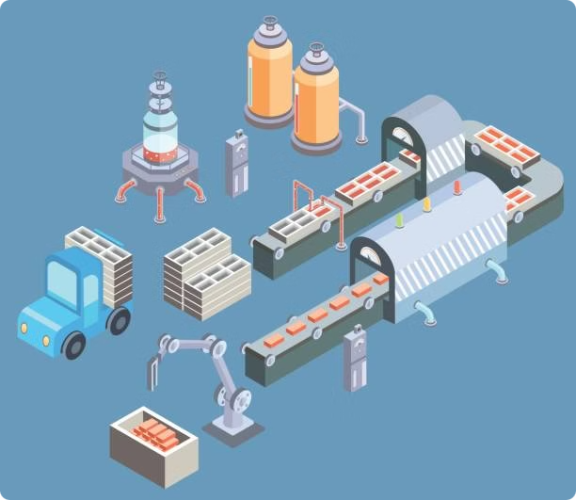
C. Tình trạng kỹ thuật
Máy hoạt động tốt: Đảm bảo hiệu suất lọc cao và chất lượng nước đạt tiêu chuẩn.
Hỏng hóc máy móc: Làm giảm hiệu quả lọc, gây nguy hiểm cho công nhân và tăng nguy cơ sự cố.
Kiểm tra định kỳ: Bơm, màng lọc, và hệ thống điện cần được bảo trì để phát hiện sớm hư hỏng.
Thiếu bảo trì: Tăng chi phí sửa chữa, giảm hiệu quả và gây thiệt hại cho hệ thống và môi trường.

Slide 24


D. Kiến thức an toàn và kỹ năng của người lao động
Đào tạo bài bản: Công nhân hiểu rõ quy trình vận hành, an toàn và ứng phó khẩn cấp, từ đó đảm bảo hiệu quả và an toàn.
Kỹ năng vận hành máy móc: Công nhân biết cách sử dụng thiết bị chính xác, điều chỉnh thông số và xử lý sự cố kịp thời, giảm thiểu hỏng hóc.
Nâng cao nhận thức an toàn: Tạo môi trường làm việc tích cực, nơi công nhân tuân thủ quy định và hỗ trợ nhau.
Đầu tư đào tạo: Đảm bảo sự bền vững và hiệu quả trong vận hành máy lọc nước biển.

Slide 25

VII. Đào tạo an toàn lao động về kỹ năng vận hành
A. Tại sao cần đào tạo cho người vận hành?
Kiến thức an toàn: Giúp nhận diện rủi ro và hiểu quy trình an toàn, giảm nguy cơ tai nạn.
Sử dụng thiết bị bảo hộ: Đảm bảo an toàn cá nhân và bảo vệ người xung quanh trong môi trường làm việc.
Nâng cao hiệu suất làm việc: Hiểu rõ cách vận hành và bảo trì máy móc, giúp tăng năng suất sản xuất.
Đội ngũ chuyên nghiệp: Đào tạo vững chắc giúp tiết kiệm chi phí, xử lý sự cố hiệu quả và xây dựng đội ngũ lao động chuyên nghiệp.

Slide 26

B. Huấn luyện an toàn lao động
An Toàn Nam Việt là trung tâm huấn luyện an toàn lao động uy tín tại Việt Nam, tổ chức các buổi huấn luyện tại xưởng sản xuất, nhà máy, công trường xây dựng trên toàn quốc.
Chuẩn bị chu đáo, kỹ lưỡng từ công cụ, dụng cụ, thiết bị giảng dạy đến giáo trình và tài liệu.
Giảng viên là chuyên gia với nhiều năm kinh nghiệm, có các nghiên cứu về mối nguy và biện pháp phòng tránh trong mọi ngành nghề.
Bài giảng sinh động, dễ hiểu, bám sát Nghị định 44/2016/NĐ-CP, giúp người lao động hiểu và áp dụng biện pháp an toàn hiệu quả trong công việc.

Slide 27

VIII. Ý nghĩa của an toàn lao động
A. Tầm quan trọng của việc duy trì an toàn lao động
Nhận diện rủi ro: Công nhân hiểu các mối nguy hiểm tiềm ẩn và quy trình an toàn, giúp phòng ngừa tai nạn.
Sử dụng thiết bị bảo hộ: Được đào tạo để sử dụng PPE đúng cách, bảo vệ khỏi hóa chất và tai nạn do thiết bị.
Kỹ năng xử lý sự cố: Công nhân biết cách ứng phó kịp thời và hiệu quả, nâng cao sự tự tin trong công việc.
Văn hóa an toàn: Đào tạo giúp xây dựng ý thức an toàn trong đội ngũ, giảm thiểu tai nạn và nâng cao hiệu suất vận hành.
Bảo vệ sức khỏe và phát triển bền vững: Đào tạo an toàn góp phần bảo vệ người lao động và thúc đẩy sự phát triển bền vững của ngành lọc nước biển.

Slide 28

B. Biện pháp an toàn quan trọng cần nắm
Đào tạo an toàn: Công nhân cần hiểu rõ quy trình an toàn, nhận diện rủi ro và cách xử lý sự cố. Biết cách sử dụng thiết bị bảo hộ.
Kiểm tra thiết bị: Trước khi vận hành, phải kiểm tra tình trạng bơm, màng lọc, và kết nối điện. Bất kỳ dấu hiệu bất thường cần được báo cáo và khắc phục ngay.
Xác định khu vực an toàn: Đánh dấu rõ ràng các khu vực nguy hiểm, ngăn chặn xâm nhập không cần thiết và bảo vệ công nhân khỏi rủi ro.
Duy trì môi trường làm việc sạch sẽ: Giữ khu vực làm việc gọn gàng, không có chất lỏng tràn hay thiết bị lộn xộn để giảm nguy cơ tai nạn.
Đào tạo và chứng nhận: Hoàn thành khóa đào tạo an toàn lao động và nhận thẻ an toàn lao động từ trung tâm huấn luyện để bảo vệ công nhân và tuân thủ quy định.

Slide 29
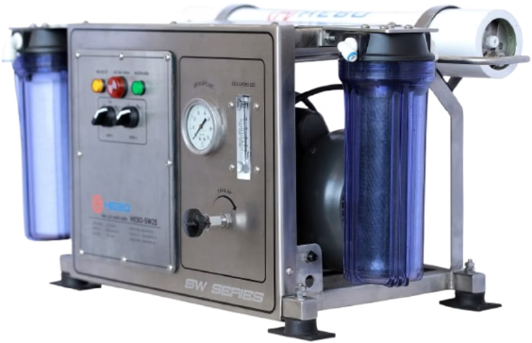
Tài liệu tham khảo
Bài kiểm tra an toàn lao động nhóm 3
Trắc nghiệm an toàn lao động nhóm 3
Bảng báo giá huấn luyện ATLD
Xem chi tiết
Tải về tài liệu (download)
Tài liệu an toàn lao động vận hành Máy lọc nước biển

